Slide 1
САПАЛЫ МАМАН ДАЯРЛАУ-ҰЛТ БОЛАШАҒЫНЫҢ КЕПІЛІ

Slide 2
КОЛЛЕДЖ ТУРАЛЫ ҚЫСҚАША МӘЛІМЕТ
ШҚ облыстық халыққа білім беру басқармасының бұйрығымен құрылды
1923 ж.
КСРО-ның 50 жылдығы атындағы Өскемен педагогикалық училищесі Өскемен педагогикалық колледжі болып өзгертілді (негіздеме: ШҚ облыстық халыққа білім беру басқармасының 14.09.92 ж. № 216 бұйрығы)
1992 ж
ҚР Үкіметінің 8 мамырдағы № 814 қаулысы, ШҚО әкімінің 11.06.1997 ж. № 1-49 өкімі негізінде және қайта
ұйымдастырылуына байланысты Өскемен педагогикалық
колледжі Шығыс Қазақстан гуманитарлық колледжі болып өзгертілді
1997 ж.
1999 ж.
қайта тіркеуге сәйкес ШҚГК «ШҚГК» КМҚК болып қайта құрылды
(негіздеме: ҚР Үкіметінің 25.12.98 ж. № 1335 Қаулысы және ҚР Білім, мәдениет және денсаулық сақтау министрлігінің 1999 ж. 08 қаңтардағы № 13 бұйрығы)
2020 ж.
Абай Құнанбайұлының мерейтойлық жылы аясында Абай тұлғасы мен мұрасын ұлықтау мақсатында ШҚГК«Шығыс Қазақстан облысының кейбір объектілеріне атау беру және олардың атын өзгерту туралы» ҚР Үкіметінің 2020 жылғы 28 сәуірдегі № 608/241 Қаулысымен Абай есімі берілді

Slide 3
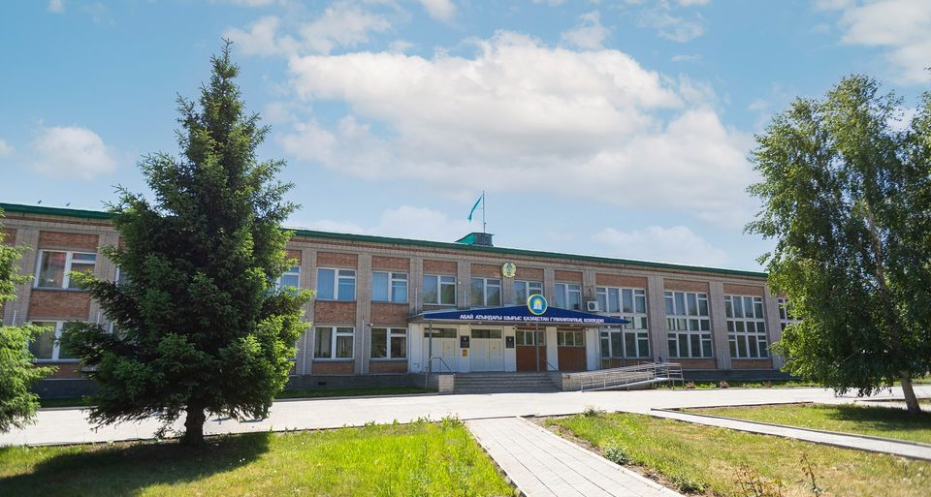
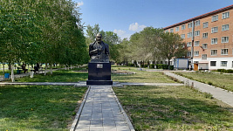
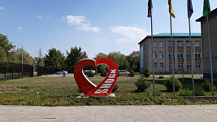
МИССИЯ
Білім беру қызметі саласында мамандар даярлау, нәтижеге бағдарланған сапалы, бәсекеге қабілетті білімнің қолжетімділігін қамтамасыз ету
БОЛЖАМ
Бәсекеге қабілетті және зияткерлік тұлғаны қалыптастыруға ықпал ететін сапалы білім беру қызметтерін ұсыну үшін мекемені басқарудың тиімді жүйесін құру

Slide 4
МАМАНДЫҚ ЖӘНЕ БІЛІКТІЛІК АТАУЫ
№ | Шифр | Мамандық және біліктілік атауы | Дайындықтың басталуы (жыл) | Оқыту нысаны
1 | 01120100 | «Мектепке дейінгі тәрбие және оқыту», біліктілік 4S 01120102 «Мектепке дейінгі тәрбие мен оқыту ұйымдарының тәрбиешісі» | 1968 | Күндізгі
4 | 01140500 | «Дене тәрбиесі және спорт», біліктілік 4S01140501 «Дене тәрбиесі мұғалімі» | 1997 | Күндізгі
5 | 01140100 | «Бастауыш білім беру педагогикасы мен әдістемесі», Біліктілік 4S01140101 «Бастауыш білім беру мұғалімі» | 1923 | Күндізгі
6 | 01140600 | «Негізгі орта білім берудегі тіл мен әдебиетті оқытудың педагогикасы мен әдістемесі»
 |  | біліктілік 4S01140602 «Орыс тілі мен әдебиеті мұғалімі» | 1993 | Күндізгі
 |  | біліктілік 4S01140605 «Шетел тілі мұғалімі» | 2012 | Күндізгі
7 | 01140700 | Информатика біліктілік 4S01140701 «Бастауыш және негізгі орта білім берудің информатика мұғалімі» | 2013 | Күндізгі

Slide 5
Білім сапасының динамикасы
100%
100%
100%
100%
72%
77,5%
78,5%
72,3%
72,5%
2020-2021
2021-2022
2022-2023
2023-2024
Үлгерім
Сапа

Slide 6
ЖҰМЫС БЕРУШІЛЕРМЕН, ӘЛЕУМЕТТІК ӘРІПТЕСТІК ЖӘНЕ ЫНТЫМАҚТАСТЫҚ
2 жоғары оқу орындары
48
Қалалық мектеп
2
48
11 Қалалық және аудандық спорт-мектептері
38
38 қалалық балабақша
11
21
16
21 Жазғы сауықтыру лагерлері
16 қалалық және аудандық мектеп-интернаттары

Slide 7
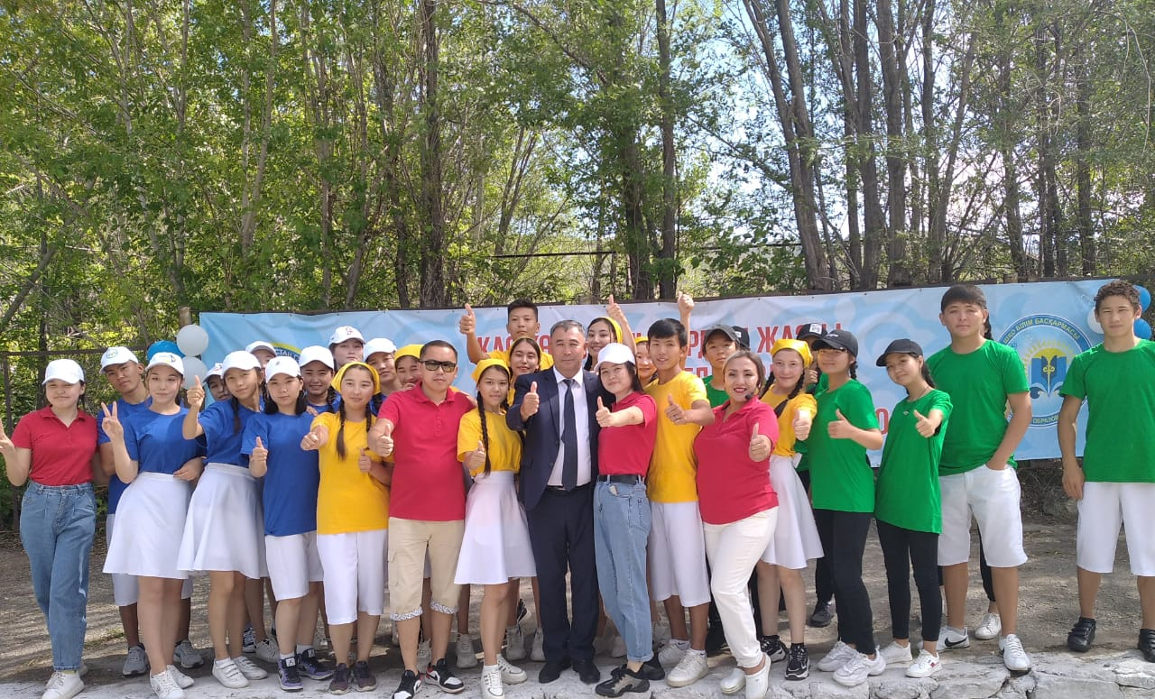
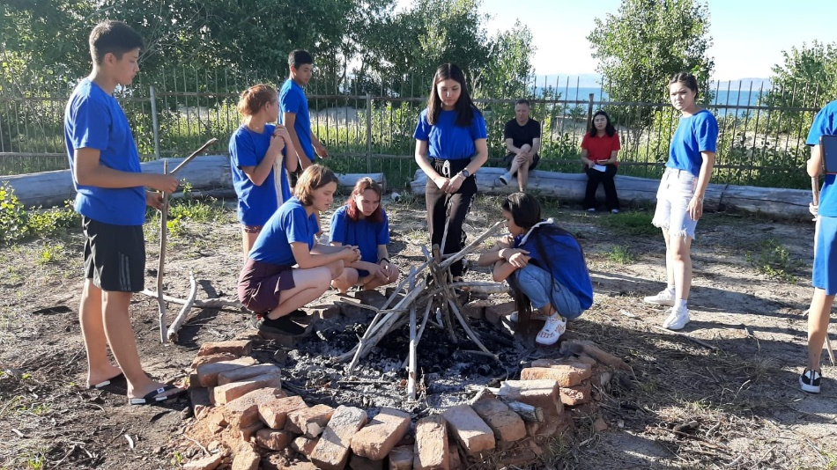
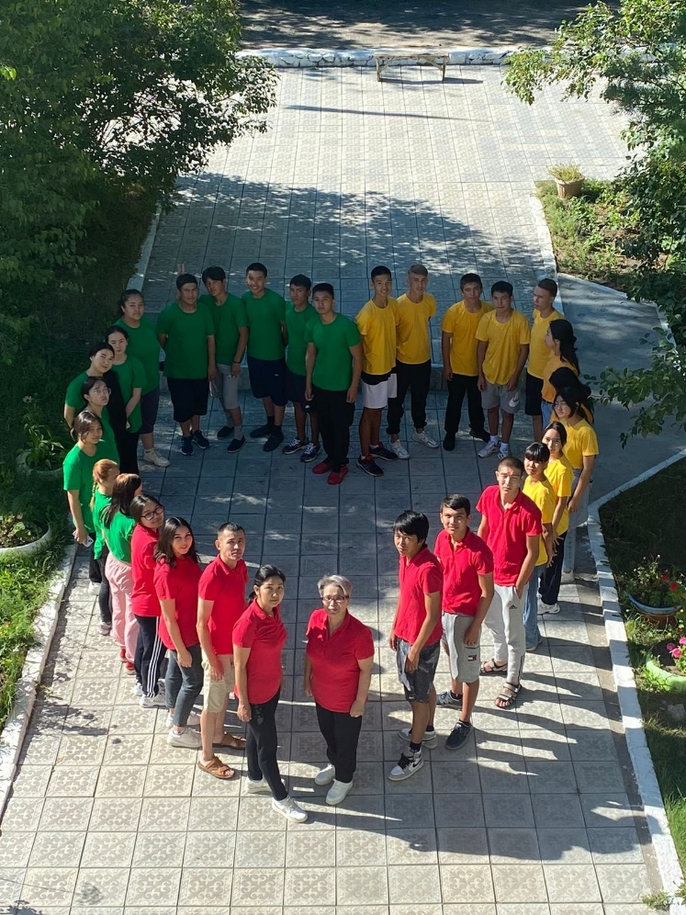
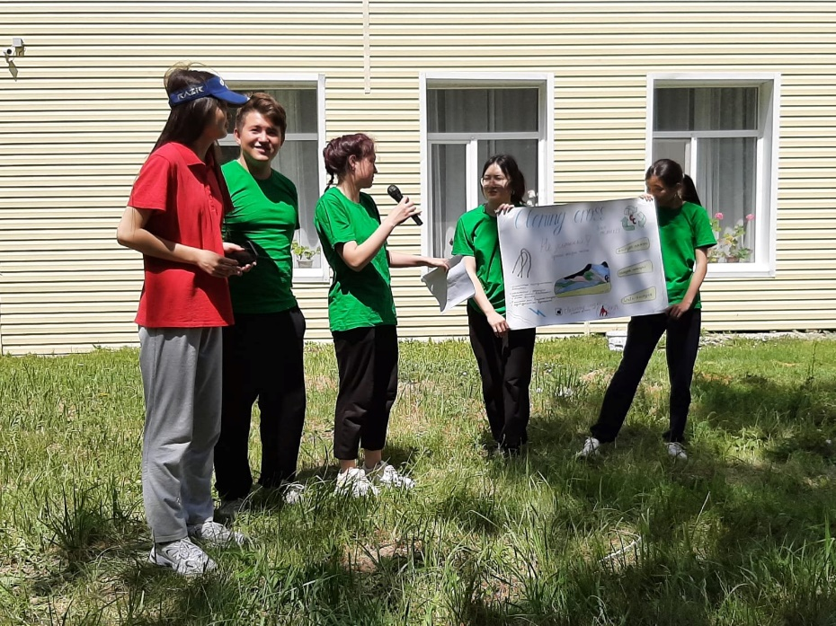
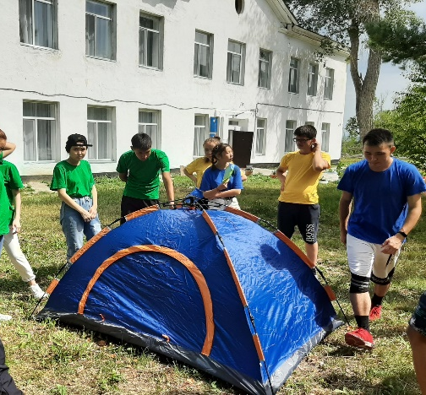
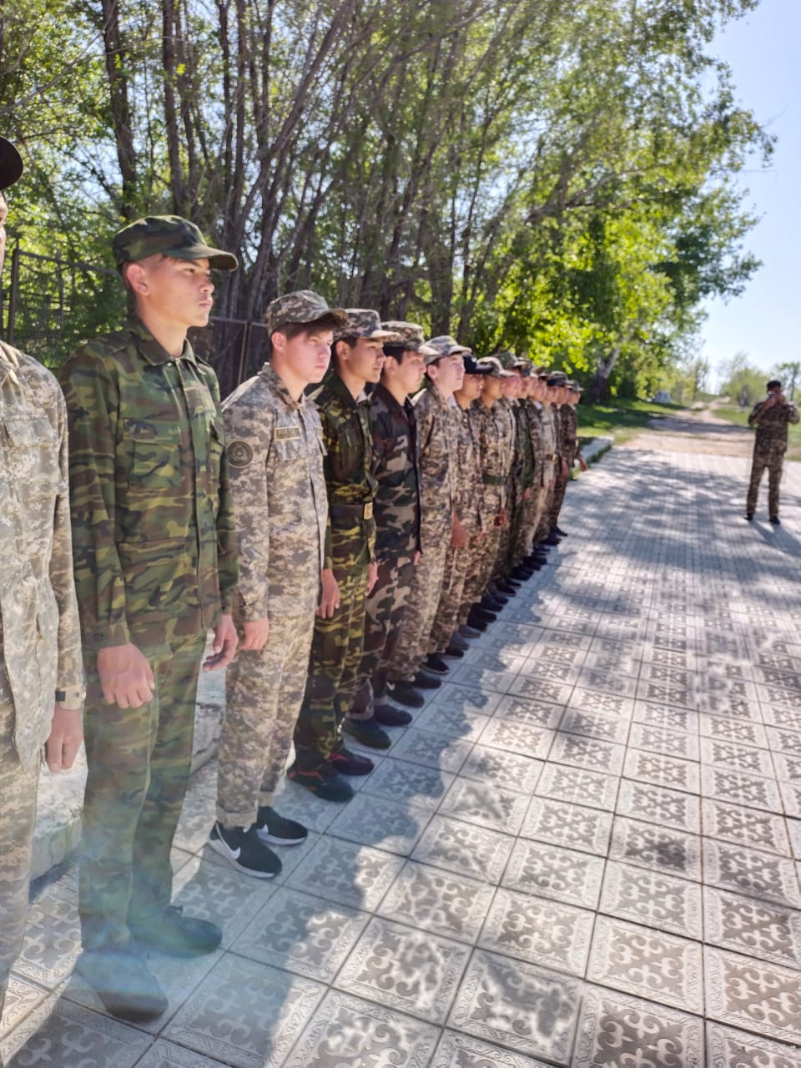
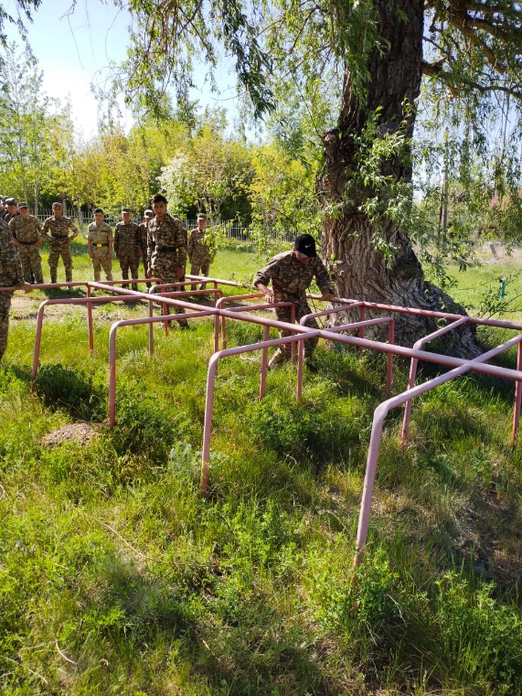
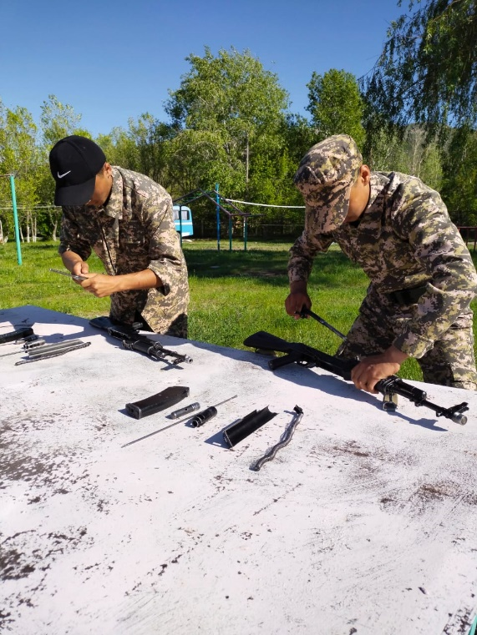
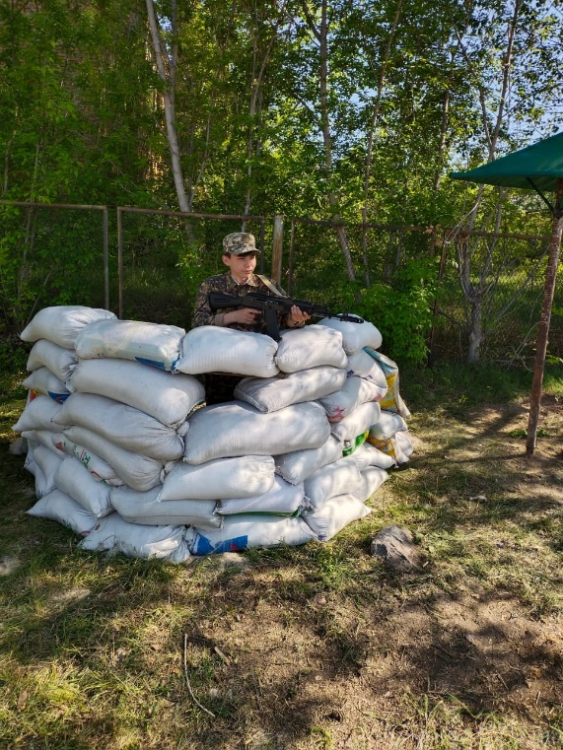
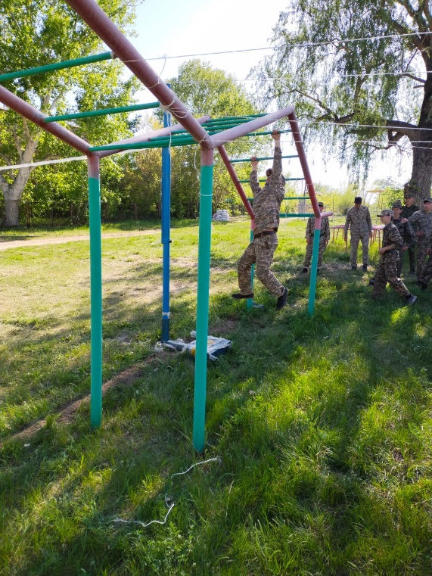
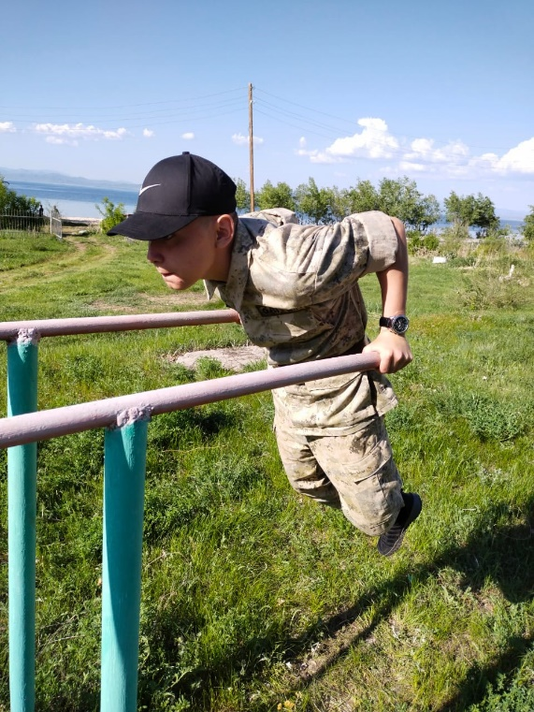
ОҚУ-ӨНДІРІСТІК ПРАКТИКАНЫ ҰЙЫМДАСТЫРУ
«Жас көшбасшылар мектебі», Катон-Қарағай ауданы, Свинчатка ауылы, оқу-өндірістік базасы
«АӘжТД бойынша оқу-далалық жиыны-2022», Катон-Қарағай ауданы, Свинчатка ауылы, оқу-өндірістік базасы

Slide 8
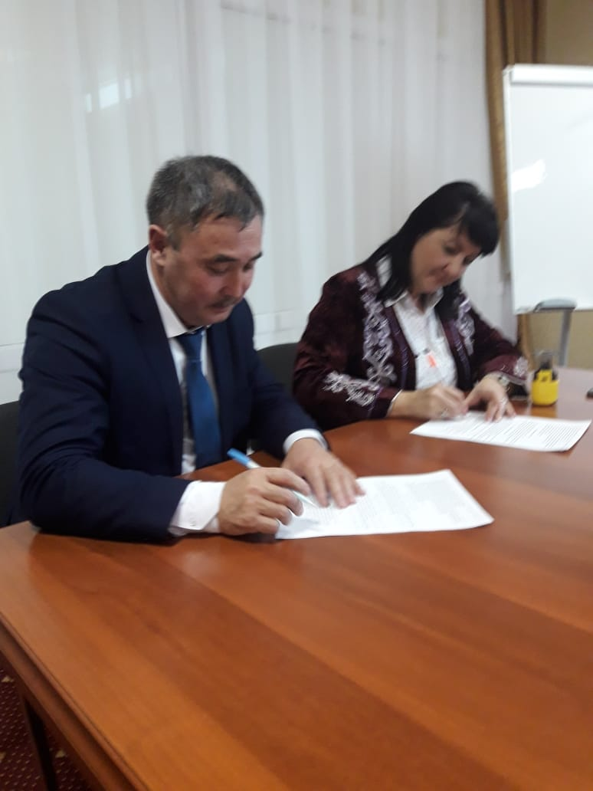
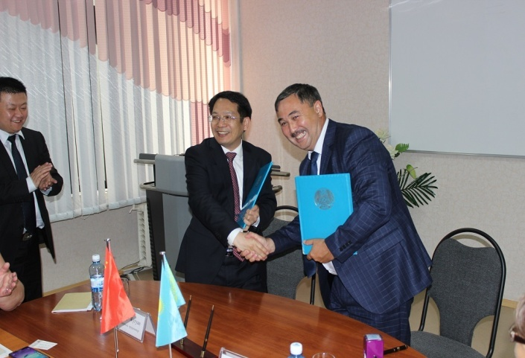
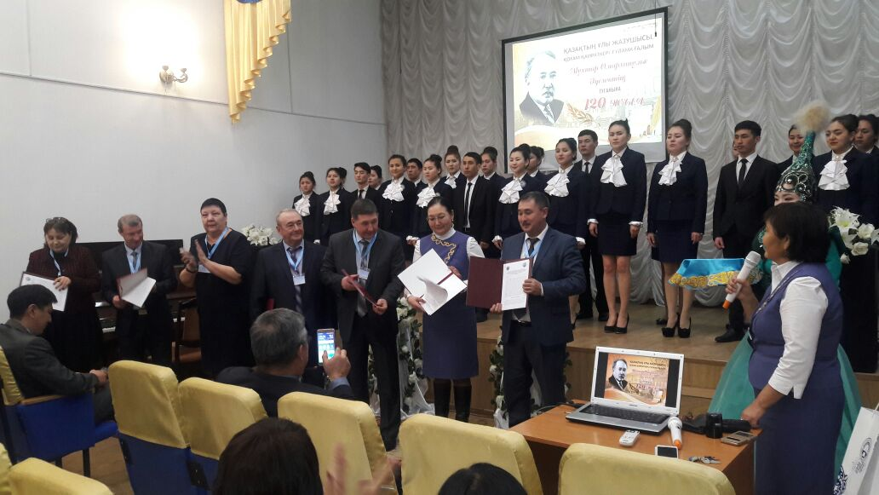
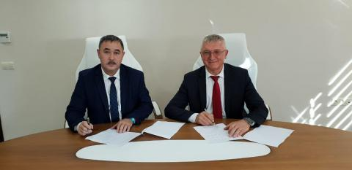
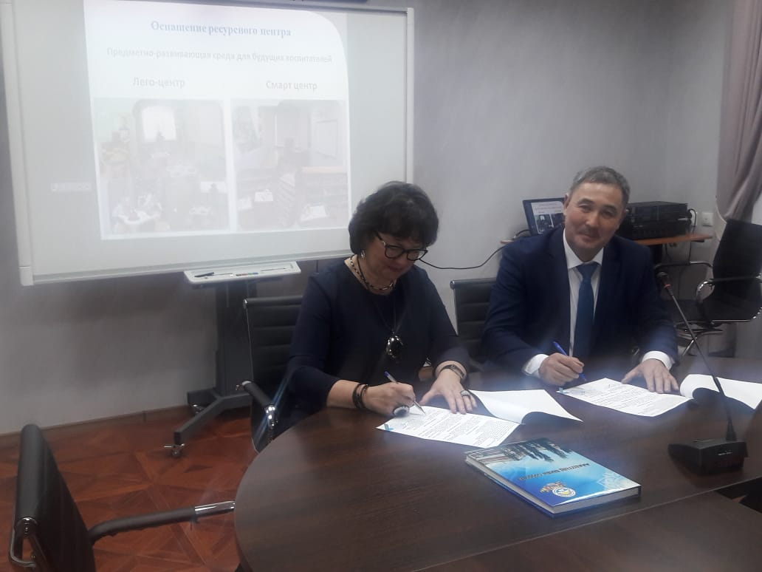
ХАЛЫҚАРАЛЫҚ ЫНТЫМАСТЫҚ
Цзянцу университеті
(ҚХР)
Туризм академиясы
(қ. Анталия, Түркия)
Бийск педагогикалық колледжі
(Ресей)
Ғ.Тоқай атындағы Арск педагогикалық колледжі (Татарстан)
Қазан педагогикалық колледжі (Татарстан)
Рубцовск педагогикалық колледжі
Барнаул мемлекеттік педагогикалық колледжі
Каменск педагогикалық колледжі (Ресей)
Славгород педагогикалық колледжі (Ресей)

Slide 9
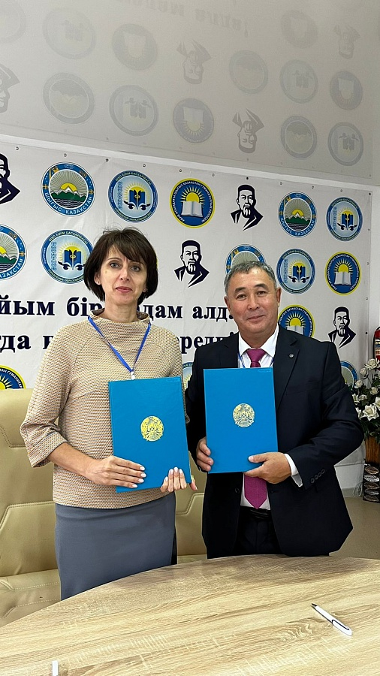
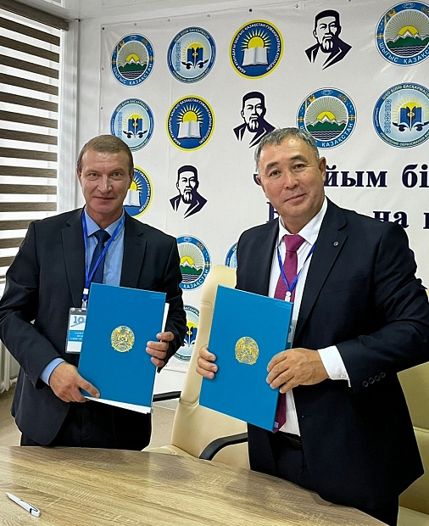
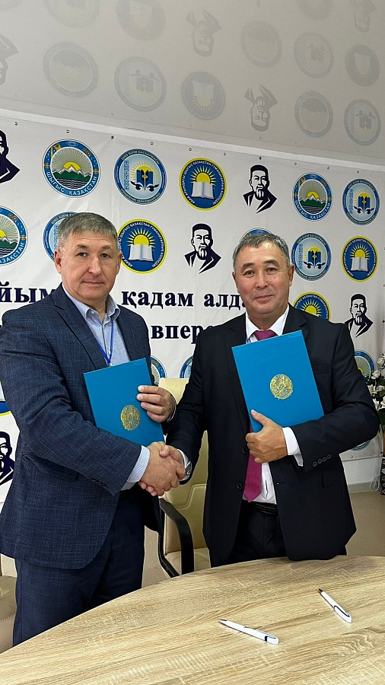
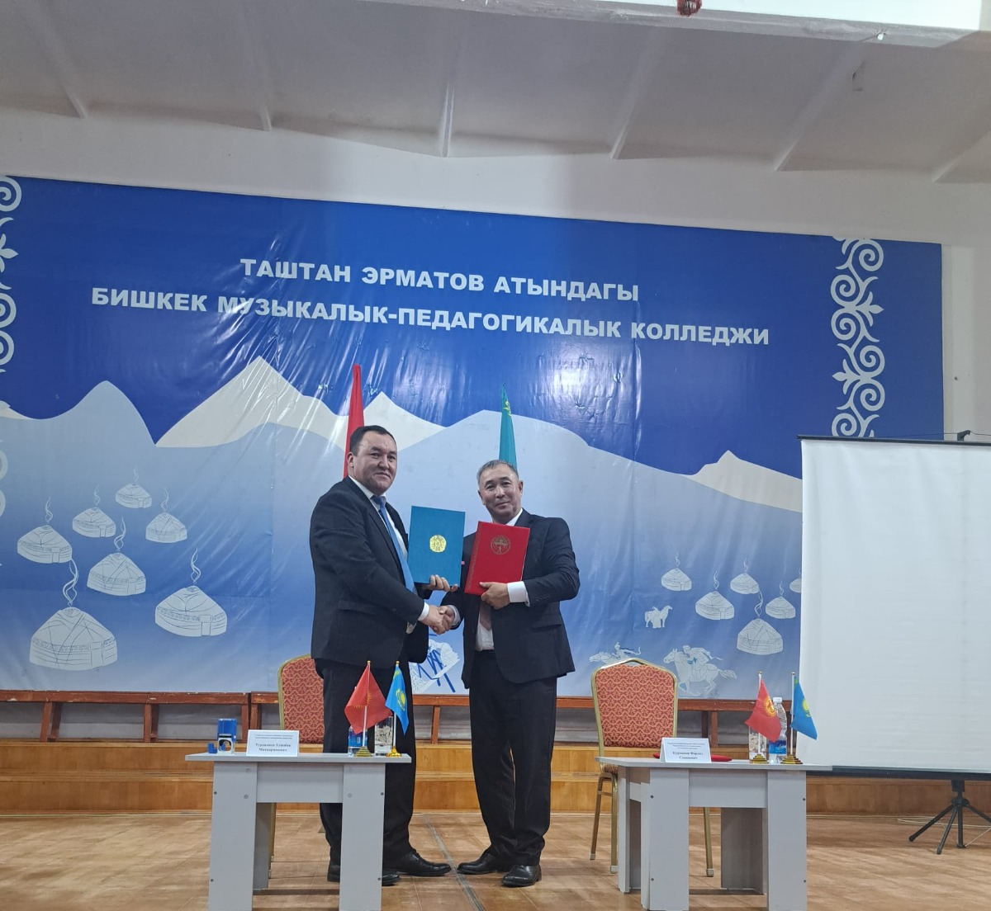
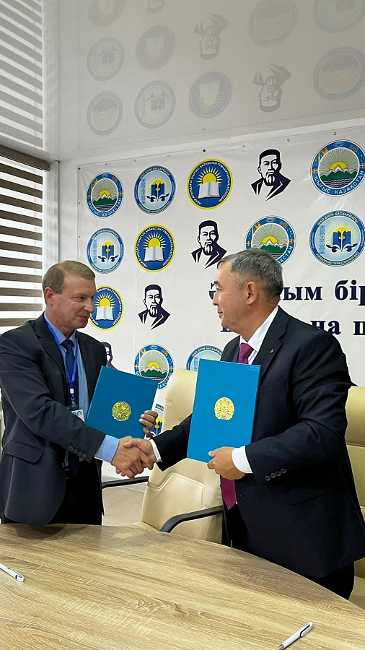
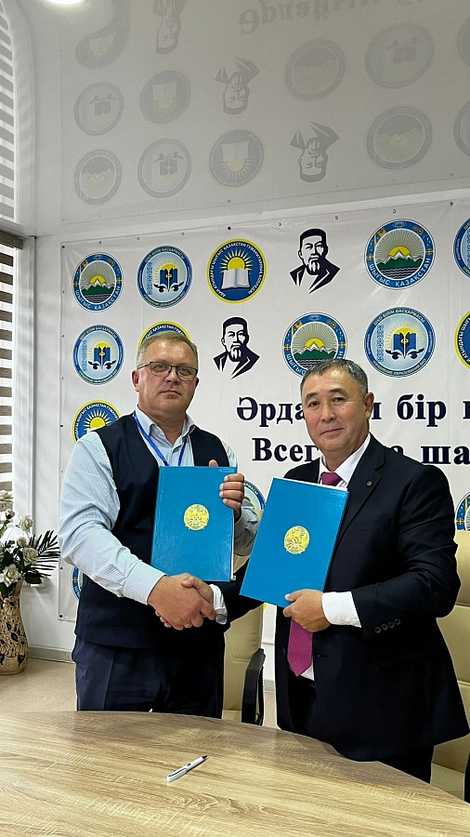
ХАЛЫҚАРАЛЫҚ ЫНТЫМАСТЫҚ
Туризм академиясы
(қ. Анталия, Түркия)
Цзянцу университеті
(ҚХР)
Ресей Федерациясының
5 педагогикалық колледжімен
Ғ.Тоқай атындағы Арск педагогикалық колледжі (Татарстан)
Қазан педагогикалық колледжі (Татарстан)
Сырдария педагогикалық колледжі
«Т. Эрматов атындағы Бішкек музыкалық-педагогикалық колледжі
(Өзбекстан Республикасы)
(Қырғызстан Республикасы)

Slide 10
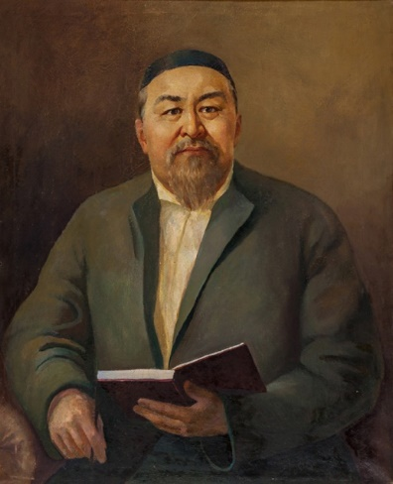
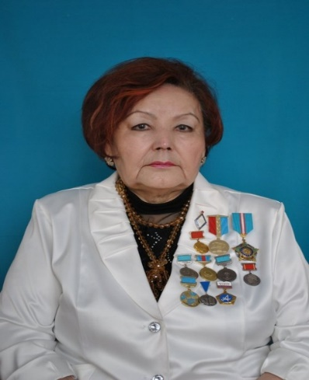
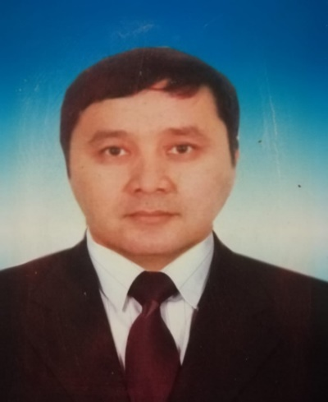
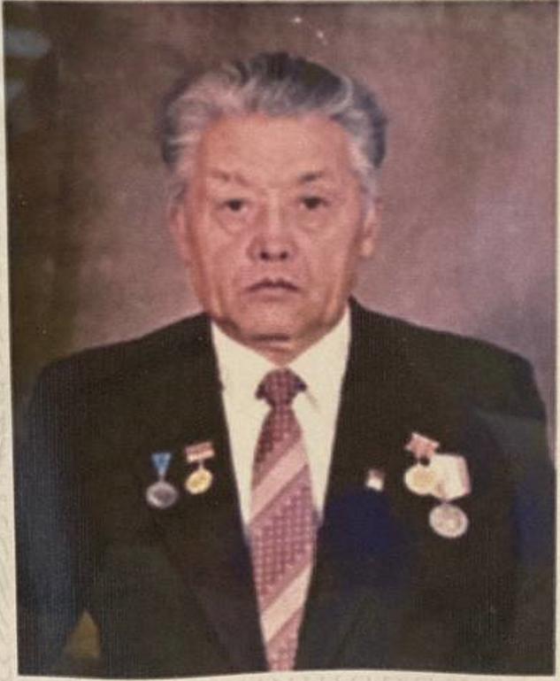
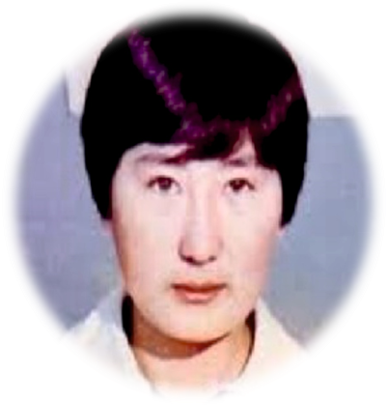
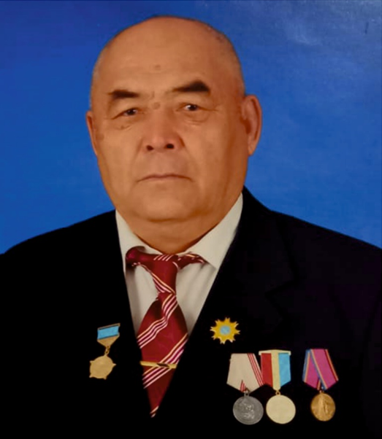
Атаулы шәкіртақылар
150 000 тг.
100 000 тг.
100 000 тг.
Абай атындағы
Қ.Нұрғалиев атындағы
Қ.Бітібаева атындағы
100 000 тг.
100 000 тг.
С. Тайбогаров атындағы
А. Ислямов атындағы
125 000 тг.
125 000 тг.
«С.Мұхамеджанова
Атындағы»
«Әлімхан Сейпілұлы»
атындағы

Slide 11
НАЗАРЛАРЫҢЫЗҒА РАҚМЕТ!

